Slide 1
Implantação de Sistema de Geoprocessamento no DMAE de Poços de Caldas

Slide 2
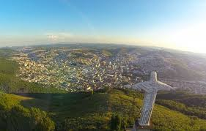
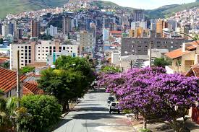
Implantação de GEO

Slide 3
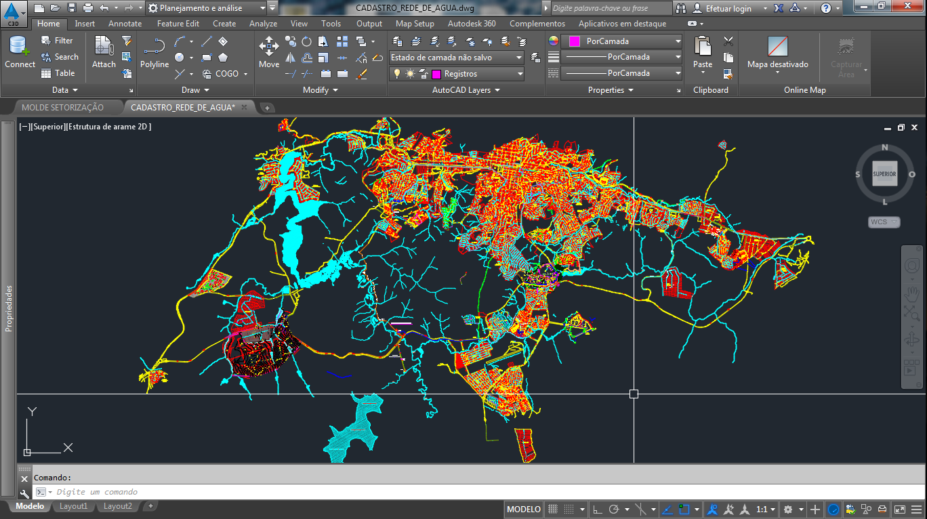
Implantação de GEO

Slide 4
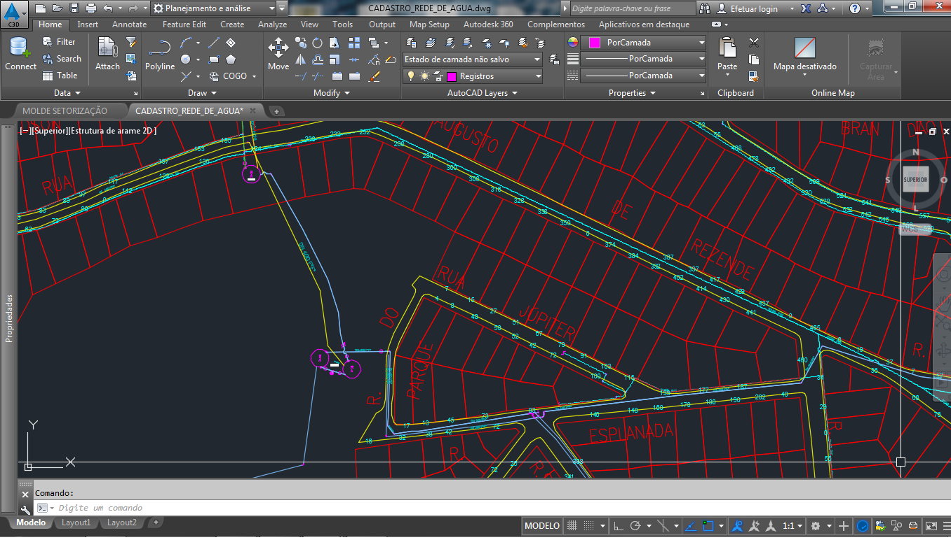
Implantação de GEO

Slide 5
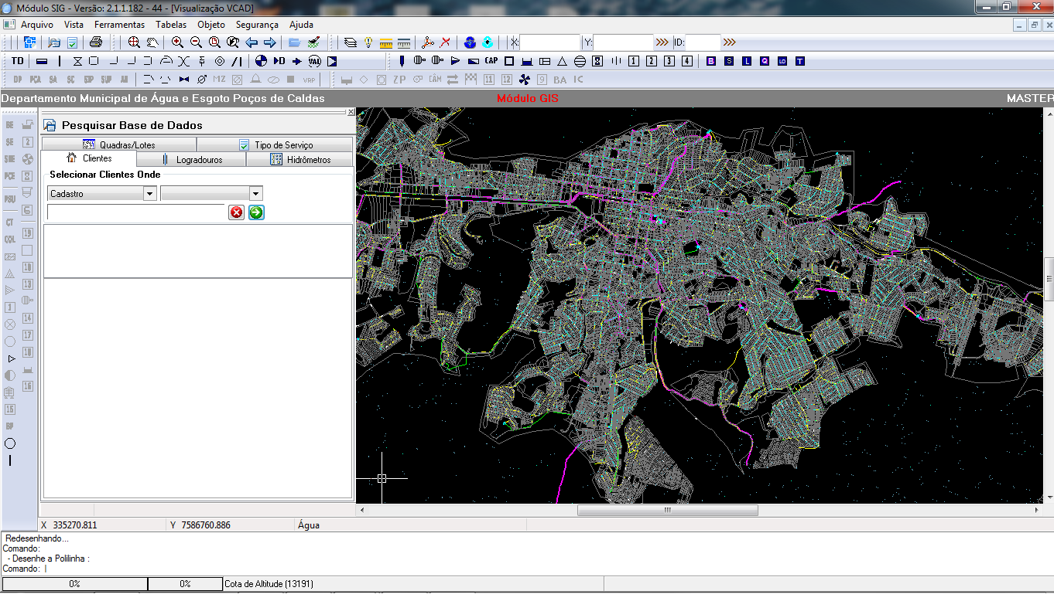
Implantação de GEO

Slide 6
Engª Flávia G. Rocha Loichate DMAE – Poços de Caldas SPE-4 Geoprocessamento floichate@gmail.com 35 3697 0639

